Slide 1
이것이 리눅스다(CentOS)

Slide 2
목차
1. CentOS 리눅스 간단 소개
2. 실습 환경 구축
3. CentOS8 리눅스 설치

Slide 3

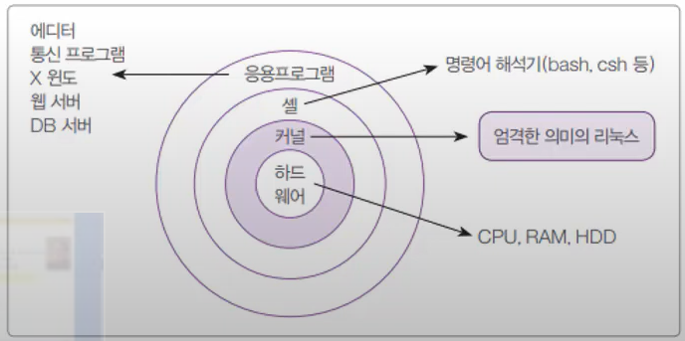
1. CentOS 리눅스 간단 소개
1-1. 리눅스 개요
〮 리눅스 – 무료 유닉스
〮 1991년 ‘리누스 토르발스‘가 버전 0.01을 최초로 작성
〮 1922년 0.02버전을 공개하면서 시작됨
〮 리누스 토르발스는 커널(Kenel)만 개발함(ex. 커널 = 자동차의 엔진)
〮 배포판의 구성

Slide 4
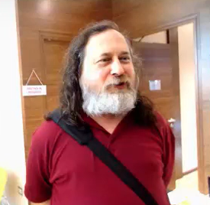
1-2. GNU 프로젝트
〮 1984년 리차드 스톨만(Richard Stallman)에 의해서 GNU 프로젝트가 시작
〮 목표는 ‘모두가 공유할 수 있는 소프트웨어’를 만드는 것
〮 GPL(Grneral Public License)을 따름. 이 라이선스는 자유 소프트웨어의 수정과 공유의 자유를 보장
〮 자유 소프트웨어는 심지어 무료로 얻은 소프트웨어를 유상으로 판매할 자유도 보장

Slide 5
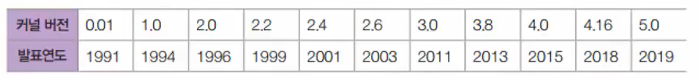
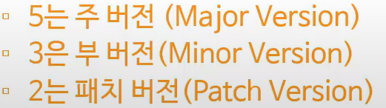
1-3. 커널
〮 커널 변천사
〮 커널 버전의 의미(ex. 5.3.2
〮 https://www.kernel.org 에서 최신버전 무료 다운로드 가능

Slide 6
1-4. 레드햇 리눅스와 CentOS 리눅스
〮 전 세계적으로 가장 유명한 배포판 중 하나가 레드햇(Red Hat)사에서 제작한
‘레드햇 리눅스(Red Hat Linux)’
〮 상용으로 판매(유료)하는 레드햇 엔터프라이즈 리눅스(Red Hat Enterprise Linux),
공개된 레드햇 엔터프라이즈 리눅스의 소스코드를 그대로 가져와서, 로고만
변경한 후에 다시 컴파일해서 만든 것이 CentOS(무료)
〮 CentOS를 이용하는 이유는 안정적이며, 리눅스 엔지니어들이 커버 가능
〮 결과론 적으로는 RHEL = CentOS

Slide 7
1-5. CentOS 8을 설치하기 위한 하드웨어 요구 사항
〮 CPU : 64bit CPU
〮 Hard Disk : 20GB 이상의 여유공간 권장
〮 Memory : 권장 4GB(최소 2GB)

Slide 8
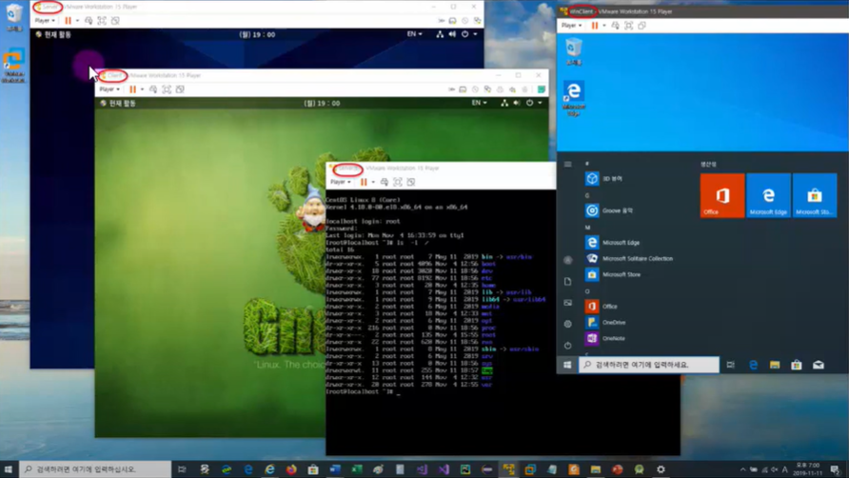
2. 실습 환경 구축
2-1. 가상머신의 소개와 설치
〮 사용자가 사용하는 Windows 그대로 쓰는 동시에 여러 대의 리눅스 서버를 운영하는
효과를 내는 프로그램

Slide 9
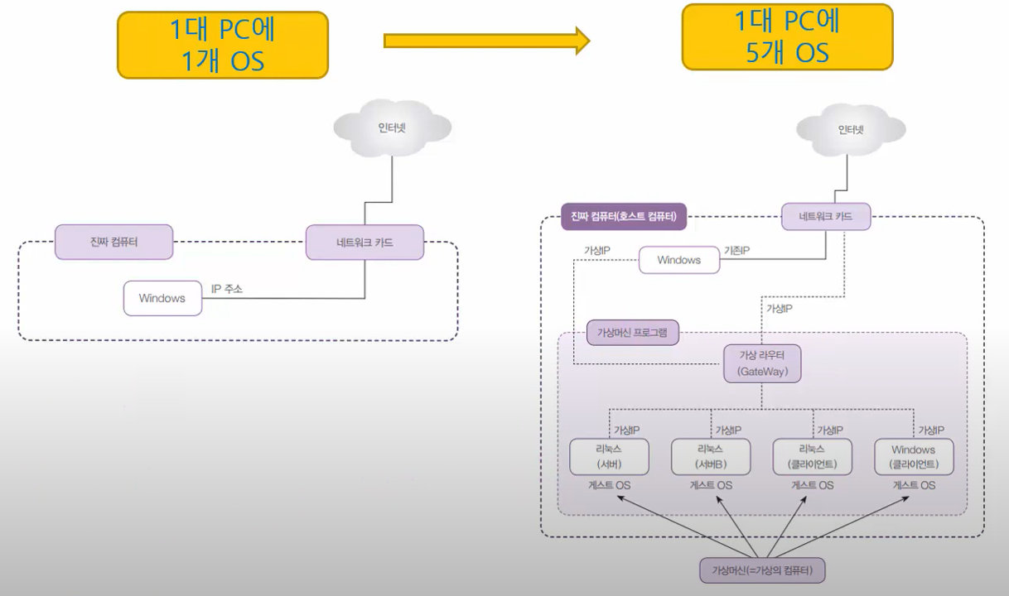
2-2. 가상머신과 가상머신 소프트웨어의 개념
〮 컴퓨터에 설치된 운영체제(호스트 OS)안에 가상의 컴퓨터를 만들고, 그 안에 또 다른
운영체제(게스트 OS)를 설치/운영 할 수 있도록 제작된 프로그램
〮 개인 PC에 설치되어 있는 Windows를 호스트 운영체제(호스트 OS)라 부르고,
가상머신에 설치된 운영체제를 게스트 운영체제(게스트 OS)라 부름

Slide 10
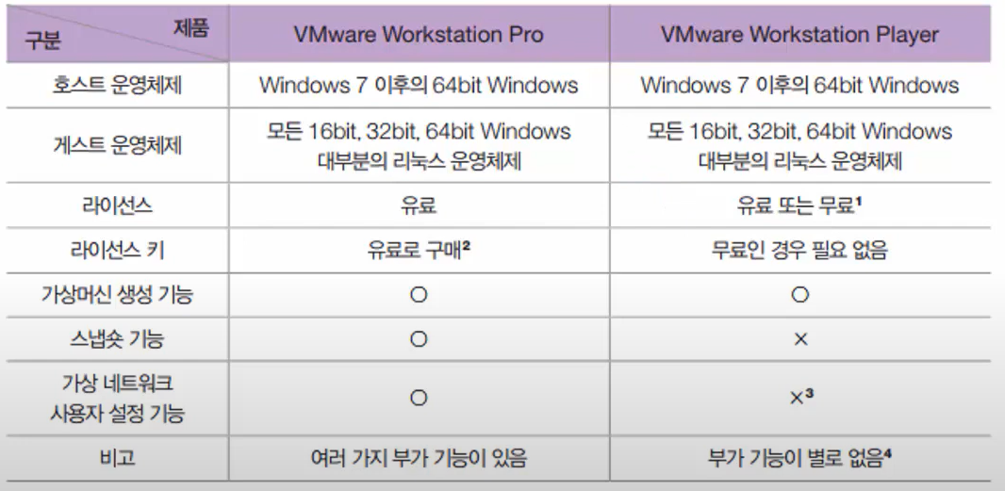
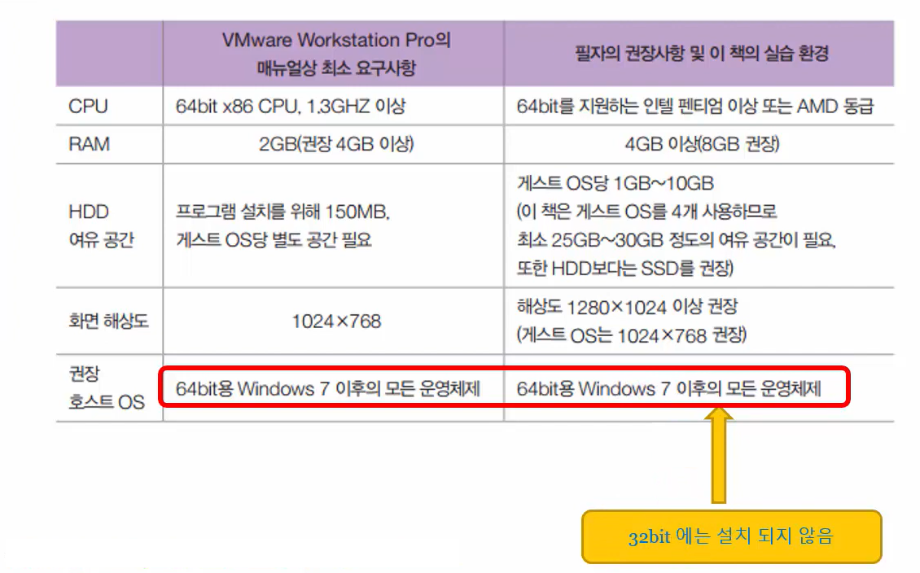
2-3. 가상머신 종류와 Vmware 설치
- Vmware Workstation Pro와 Vmware Workstation Player 비교
- Vmware Workstation Pro의 설치를 위한 하드웨어 사양 요약

Slide 11
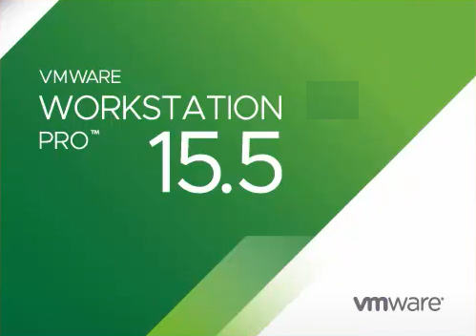
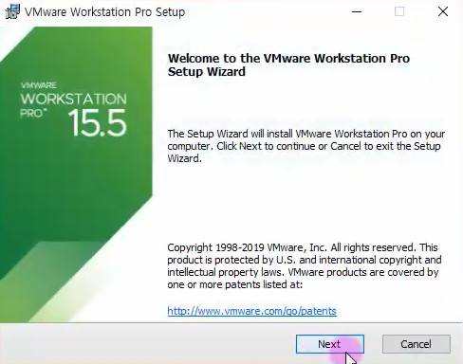
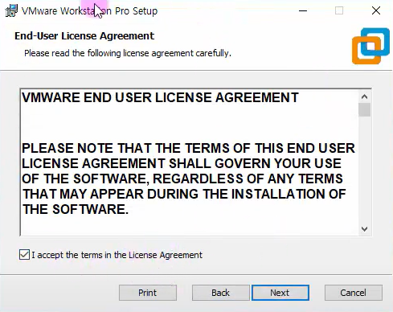
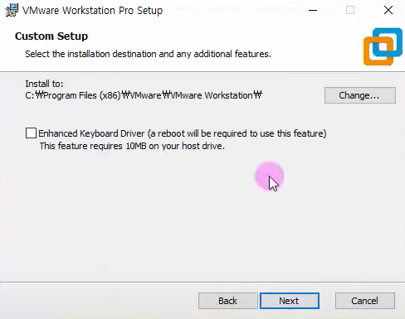
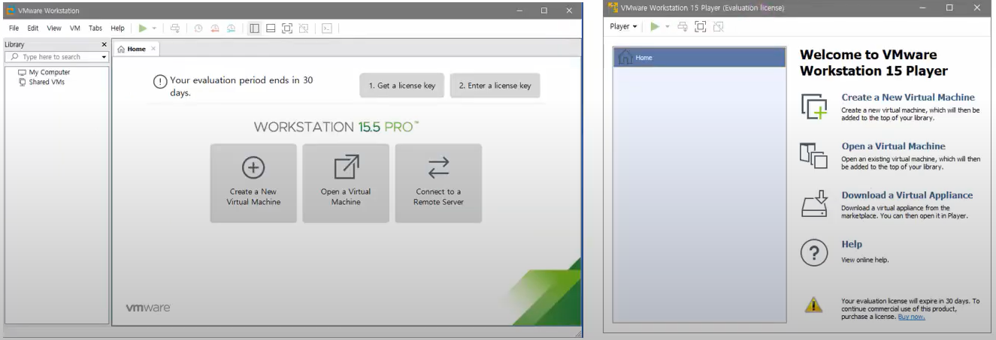
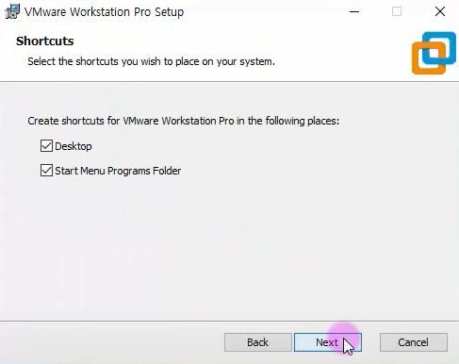
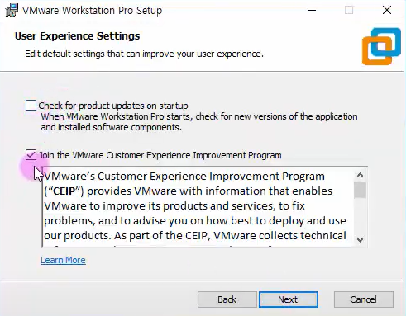
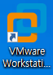
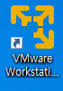
2-4. Vmware Workstation Pro 설치(실습)
- Vmware Workstation Pro
- Vmware Workstation Player

Slide 12
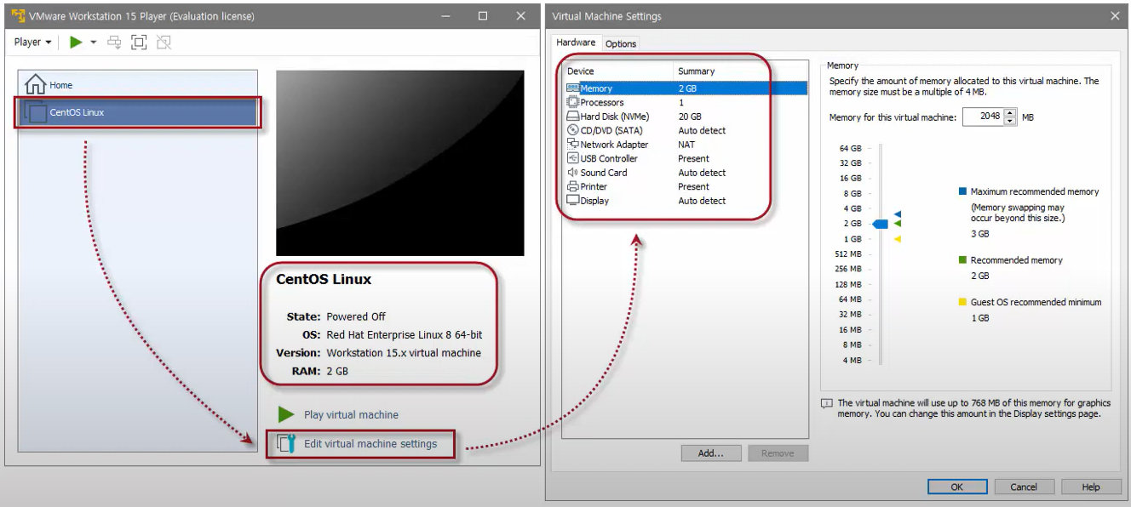
2-5. 가상머신의 겉모양
〮 가상머신(가짜 컴퓨터)가 생성된 화면 (Vmware Player)
〮 CentOS Linux의 Edit virtual machine settings를 통해 컴퓨터 내부를 확인
〮 내부에는 진짜 컴퓨터처럼 부품이 나와 있으며, 필요한 경우 삭제 또는 추가 및 변경이 가능

Slide 13
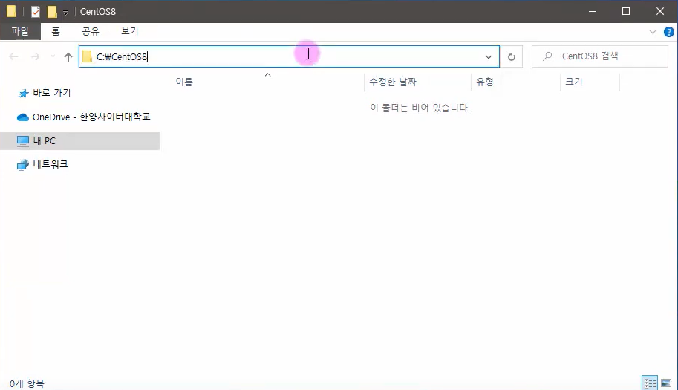
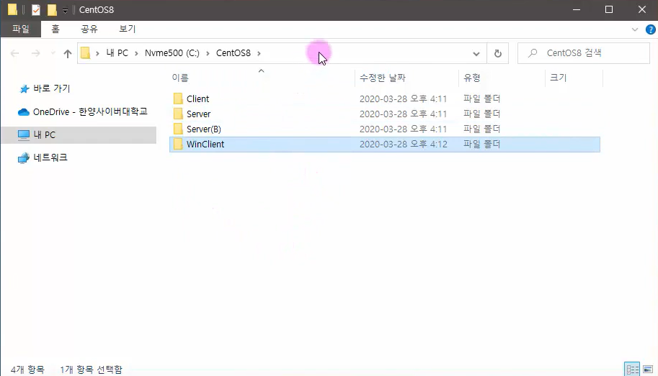
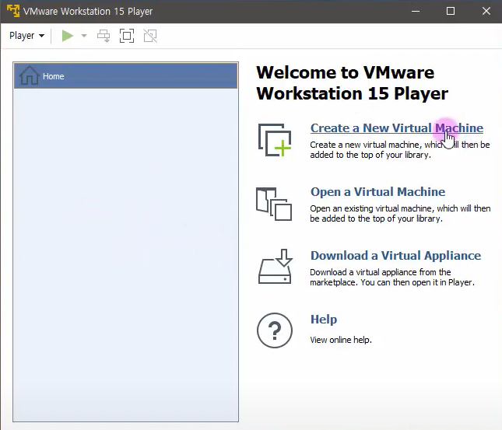
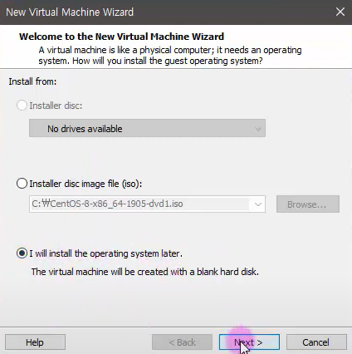
가상머신 4대 생성(실습)
1. C드라이브에 CentOS폴더 생성
2. CentOS파일 안에 Client, Server, Server(B), WinClient 각 4개의 폴더 생성
3. Vmware Player 실행하여 Create a New Virtual
Machine 선택
4. OS는 나중에 설치하기 위해 3번째 선택

Slide 14
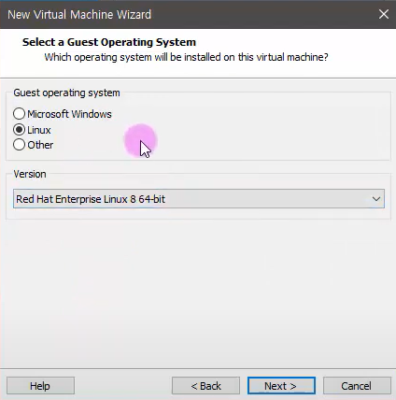
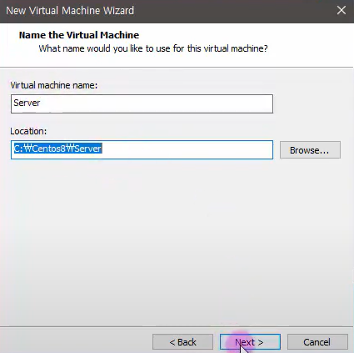
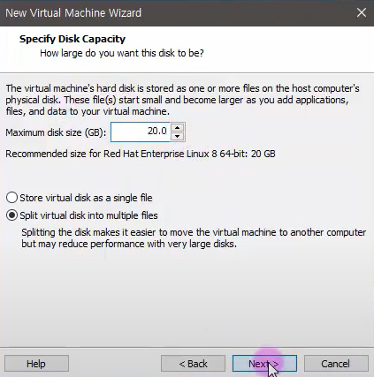
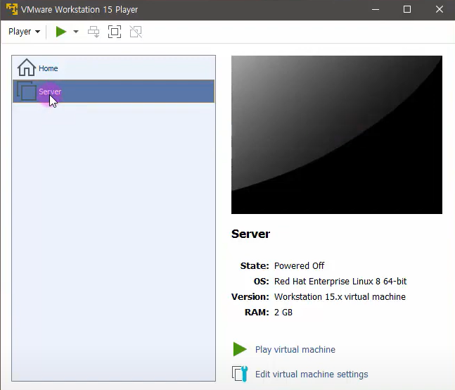
가상머신 4대 생성(실습)
5. Guest operating system에 ‘Linux’ 선택한 후
해당 버전을 선택(또는 Linux CentOS8)
6. Virtual machine name에 ‘Server’ 입력한 이후
처음에 만들었던 파일의 위치를 선택
7. 용량 크기를 기본인 20(GB)로 선택
8. Server 가상머신이 생김

Slide 15
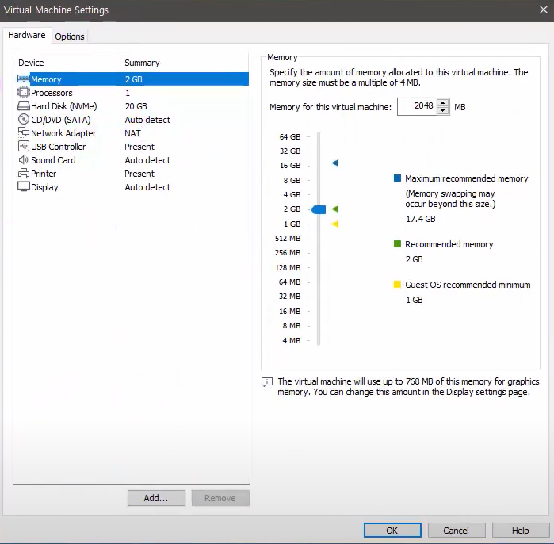
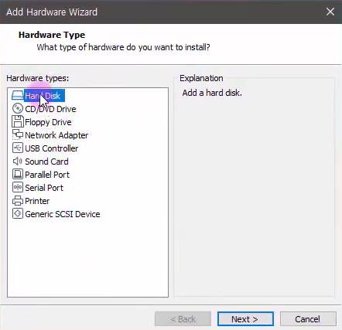
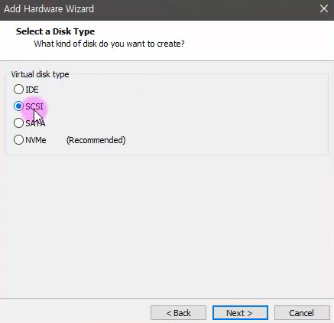
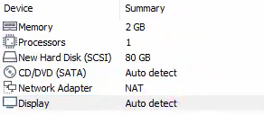
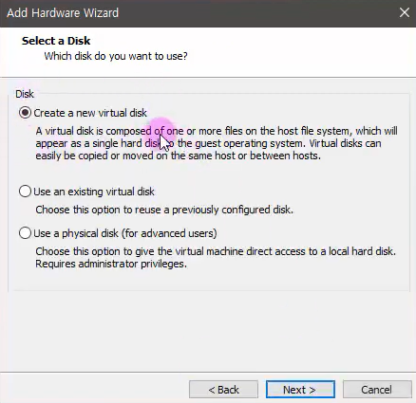
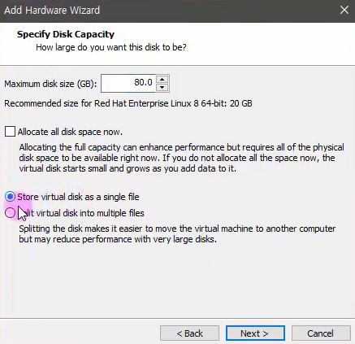
가상머신 4대 생성(실습)
변경
- Hard Disk 선택
- SCSI(스카시) 선택
8. 메인 화면에서 Edit virtual machine settings 선택하여 해당 화면에서 부품 설정
- Create a new virtual disk 선택
- 80GB로 수정 및 single file 선택

Slide 16
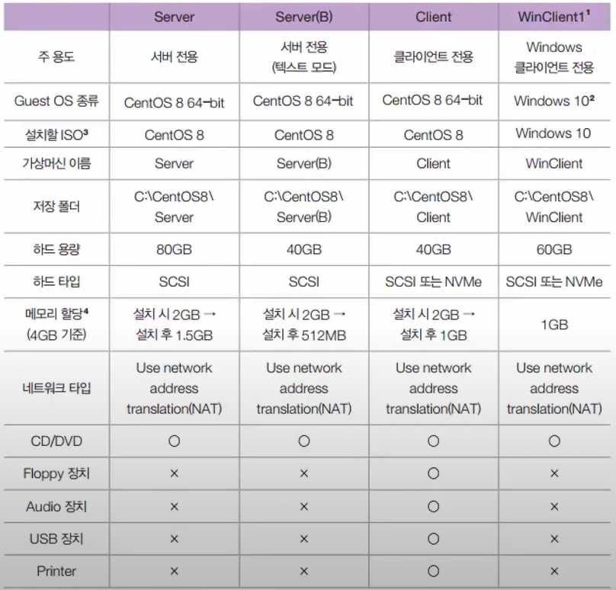
가상머신 4대 생성(실습)
〮 4개의 가상머신의 하드웨어 사양
〮 앞서 Server 가상머신을 설정한 방식으로 나머지 3개의 가상머신 설정

Slide 17
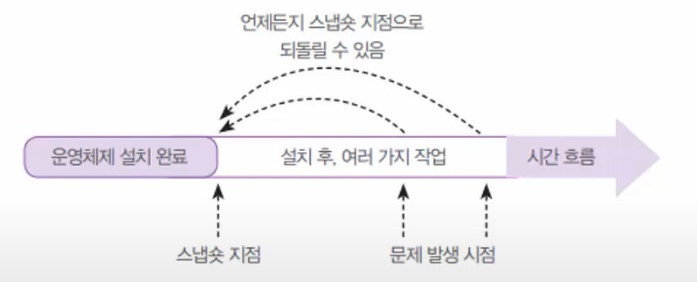
2-6. Vmware 특징 (가상머신 장점)
〮 1대의 PC로도 실무 환경과 거의 비슷한 네트워크 컴퓨터 환경의 구성 가능
〮 운영체제의 특정 시점을 저장하는 스냅숏 기능 사용 가능
〮 하드디스크 드의 하드웨어를 사용자 마음대로 여러 새 장착해 테스트 가능
〮 현재 PC 상태를 그대로 저장해 놓고, 다음 사용때 이어서 구동 가능(Suspend 기능)

Slide 18
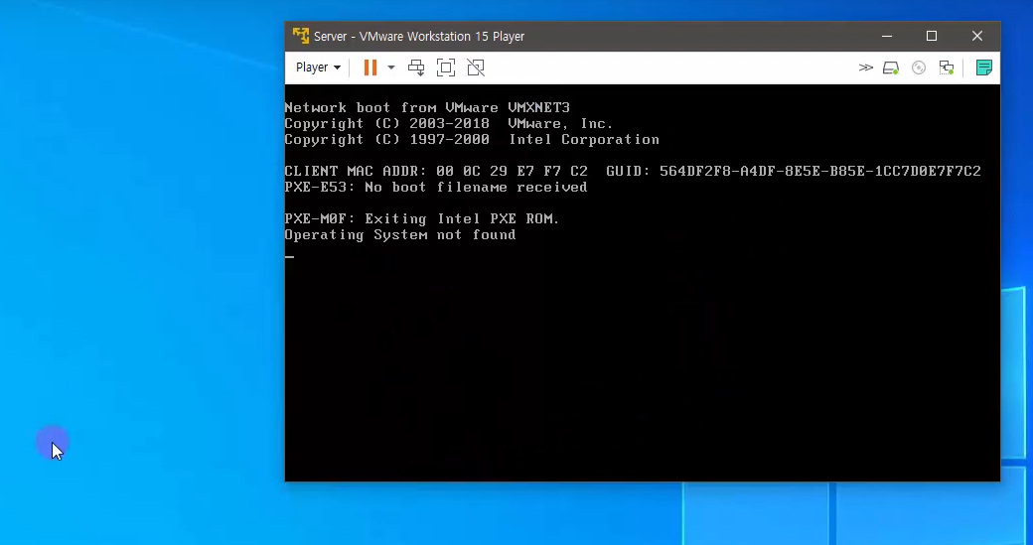
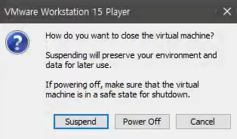
Vmware Player 닫기 버튼의 기능(실습)
전체 화면/ 작은 화면
- Suspend : PC 사용 상태를 그대로 저장해 두고, 다음 사용때 이어서 구동
- Power Off : 종료
Ctrl + Alt는 호스트OS와 가상머신의 포커스를 이동

Slide 19
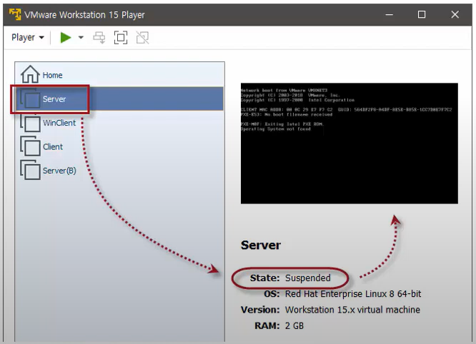
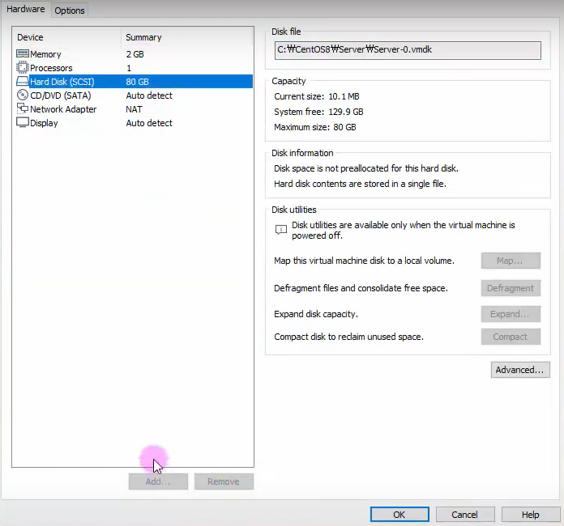
Vmware Player 닫기 버튼의 기능(실습)
- 그림(1) -
- 그림(2) -
〮 Suspend 상태일때는 그림(1)처럼 State에 해당 상태로 표기
〮 Suspend 상태일때는 그림(2)처럼 부품 변경이 불가함

Slide 20
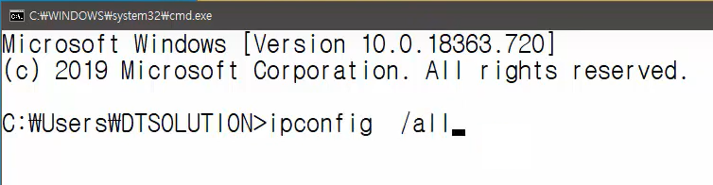
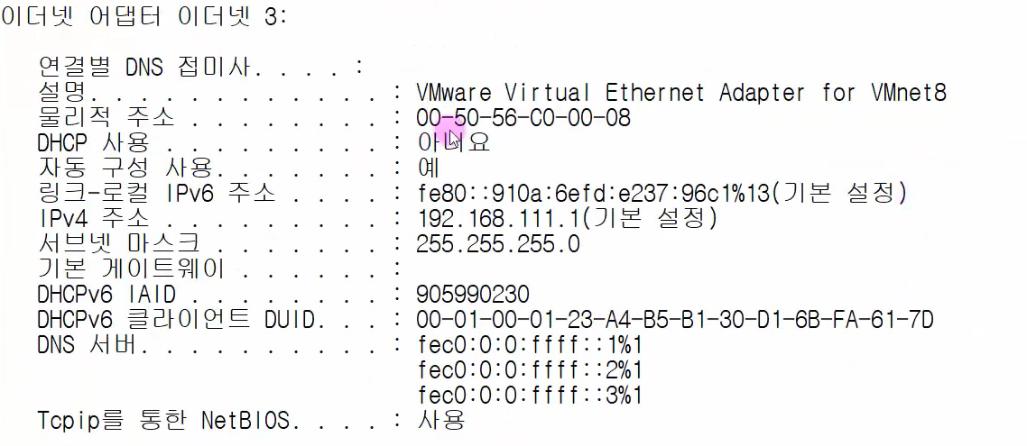
2-7. 네트워크 정보 파악과 변경
〮 호스트 OS에서 IP 정보 확인

Slide 21
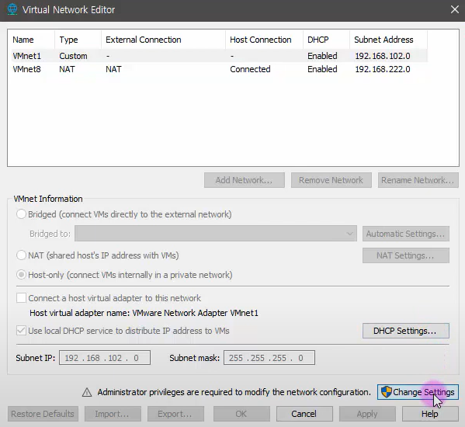
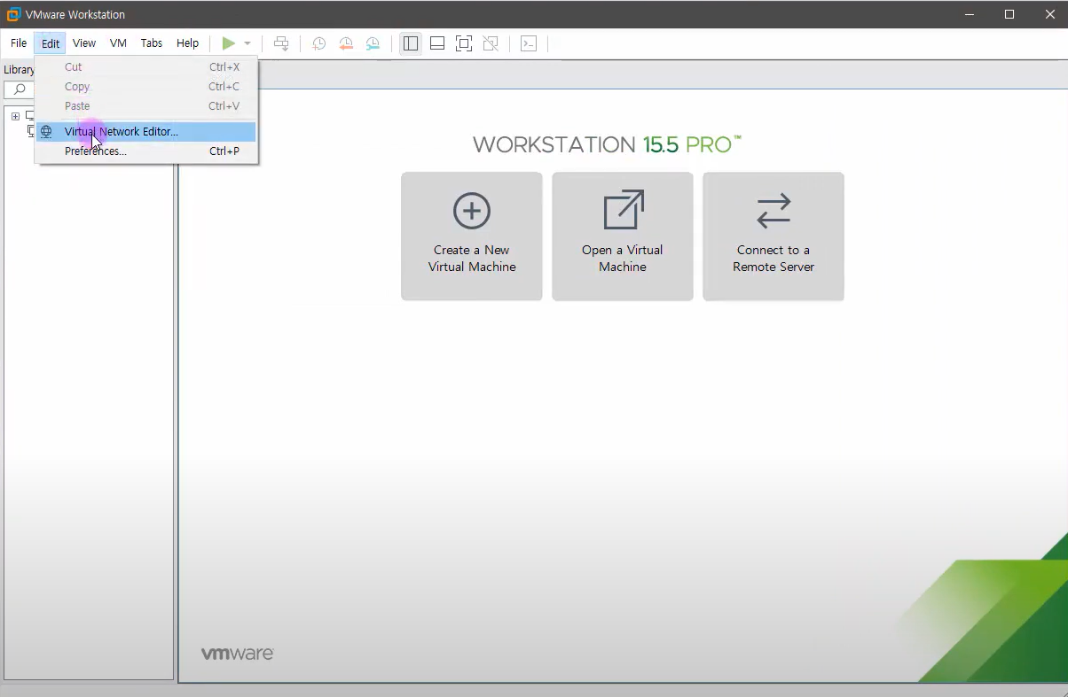
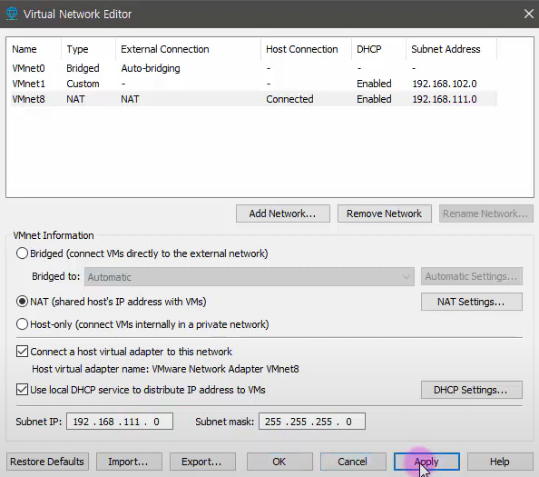
2. Virtual Network Editor에
Change Settings 선택
3. VMnet8 선택하여 하단에
Subnet IP 변경
(192.168.111.0)
1. Vmware Workstation Pro 실행 후 Edit란에 Virtual Network Editor 선택

Slide 22
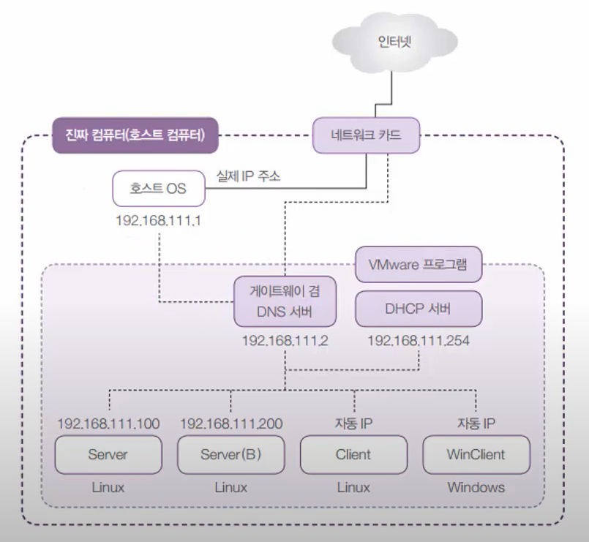
〮 호스트 OS에는 추가로 랜카드(192.168.111.1)가 설치되어 Vmware 프로그램에 부여 함
〮 게이트웨이 겸 DNS 서버(192.168.111.2)는 고정 값
〮 DHCP 서버는 자동으로 다른 PC에 IP를 할당해 줌

Slide 23
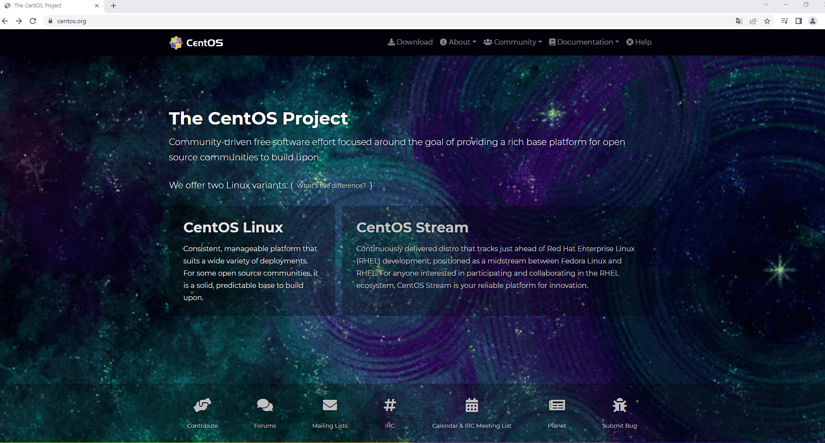
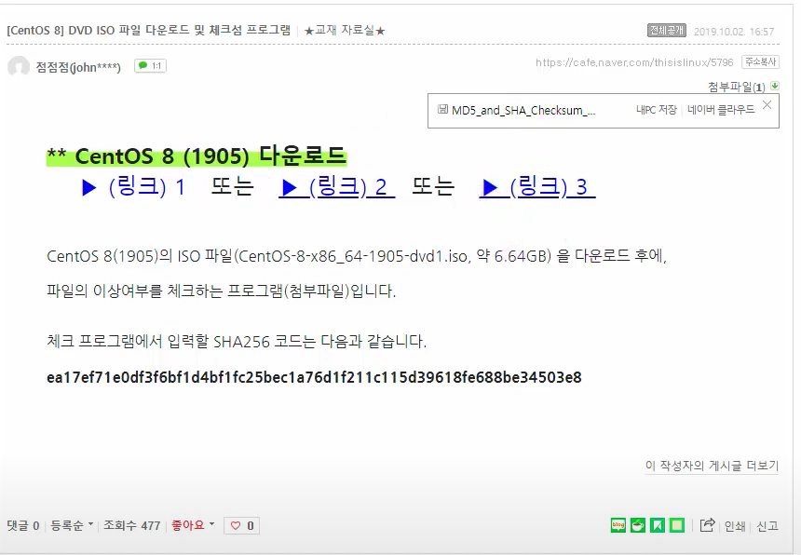
3. CentOS8 리눅스 설치
1개 택하여 다운로드
다운받은 ISO파일 정상 유무 확인 프로그램
- centOS 공식 사이트 -
- 강의 카페 -
〮 기본적으로는 www.centos.org에서 centOS파일 다운로드
〮 강의 기준으로는 카페(https://cafe.naver.com/thisislinux)에서 centOS파일 다운로드

Slide 24
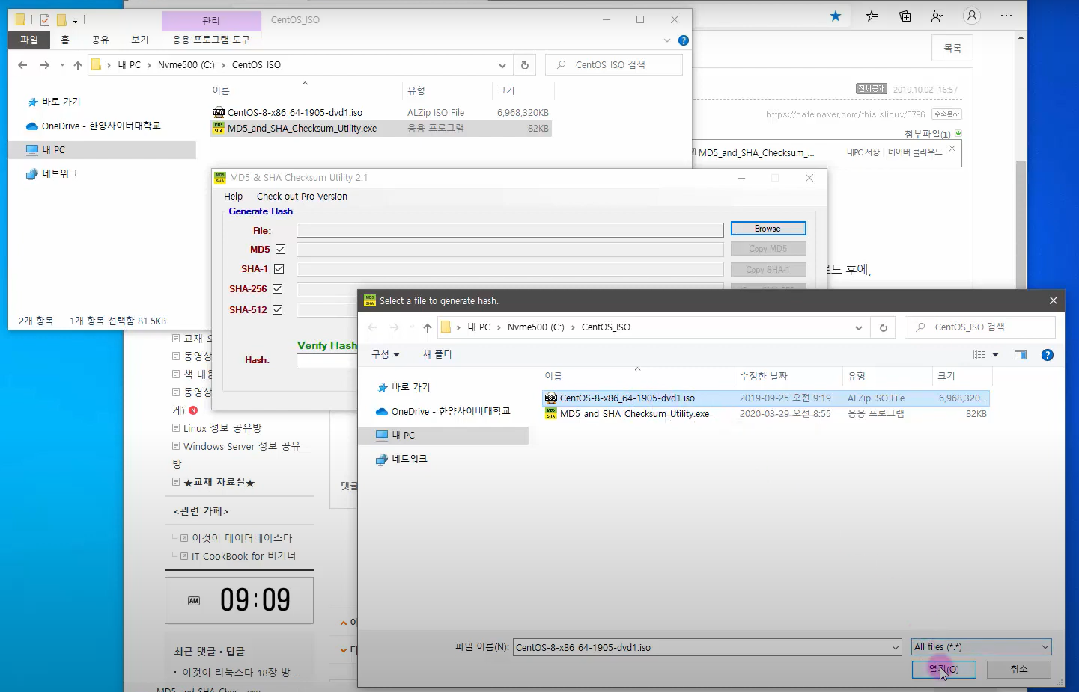
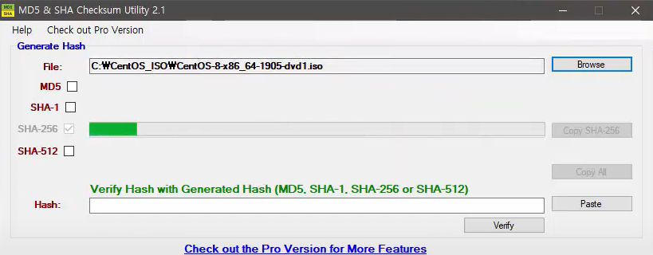
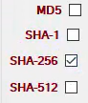
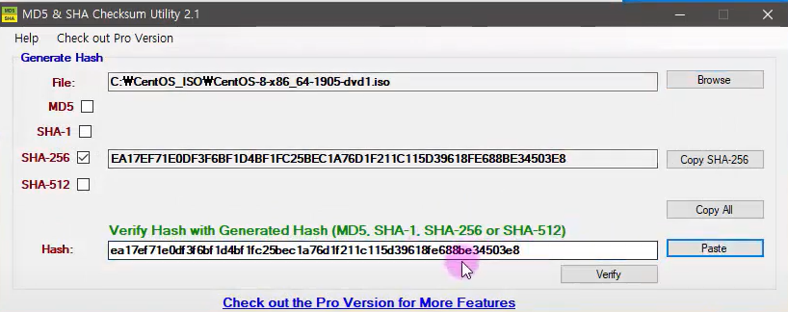

3-1. centOS8 ISO 파일 다운로드 및 검사
프로그램 실행
①
②
해당 ISO 파일 선택
P22에 강의 카페
코드 붙여넣기
③
정상

Slide 25


3-2. Server파일 CentOS 설치 - GNOME모드
다운받은 ISO 선택
1. Vmware Workstation Player 실행 후 Server 선택하여 Edit virtual machine settings 선택
2. CD/DVD(SATA)에서 해당 ISO파일 선택

Slide 26



3. Play virtual machine 실행하여 ‘install’ 진행
4. 한국어 선택

Slide 27





★ 6. 로컬 디스크 선택 후
저장소 구성에 ‘Custom’
(이후 세팅은 P27에서)
5. 워크스테이션 선택
8. 이더넷 ‘켬’ 으로 변경
7. 지도상 ‘서울’ 선택(마우스로 이동)

Slide 28





★ 로컬 디스크 파티션 설정 세부 방법
- 표준 파티션 선택 후 (+) 선택 하여 새 마운트 지점 추가
마운트 지점 : swap
원하는 능력 : 4G
=> RAM부족시 사용되는 공간
마운트 지점 : /
원하는 능력 : 없음
=> 루트 파티션
파티션 설정 완료

Slide 29




password
password
centos
9. 세팅 완료 후 ‘설치 시작’ 선택
centos
10. root 암호와 User Creation 설정

Slide 30







11. 사용자 설정 후 ‘재부팅’
12. 라이선스 설정(동의)
password
13. 라이선스 등록 후 ‘설정 완료’
14. root 사용자로 접속

Slide 31




메인 화면
15. 한국어 선택 후 한국어(Hangul)로 선택
(이후 개인 정보, 온라인 계정 연결까지 다음으로 넘김)
16. CentOS Linux 시작

Slide 32



3-3. Server파일 CentOS 내부 세팅
①
④
②
⑤
③
1. 화면 해상도 설정(1024 X 768)(1)

Slide 33




①
③
④
- ③ 해당 파일로 이동
- ④ 수정한③번 내용을 적용
②
1. 화면 해상도 설정(1024 X 768)(2)
수정

Slide 34



②
②
③
③
①
①
2. 화면 장금 해제
3. 절전 해제

Slide 35


①
③
④
- ③ Cent8 업데이트 끄는 명령어
- ④ 터미널 창 종료 명령어
⑤
⑥
⑦
②
⑧
⑨
⑩
- ⑤ 해당 위치로 이동
- ⑥ backup 디렉토리 생성
- ⑦ ls로 통해 해당 파일(업데이트가 가능하도록 하는 파일)목록을 확인
- ⑧ backup 폴더로 해당 파일을 이동
- ⑨ backup 폴더로 이동 확인
- ⑩ repo파일에는 아무것도 있으면 안되어 파일 생성 및 추가(★P34)
4. 내부 업데이트 강제로 끔

Slide 36





Slide 37





수정
①
②
- ① 해당 폴더로 이동
- ② ifcfg파일에 ens160이라는 네트워크가 들어있다라는 뜻
- ③ ifcfg-ens160파일을 편집
- ④ 해당 네트워크 장치를 down
- ⑤ 해당 네트워크 장치를 up
- ⑥ 재부팅
③
5. 고정 IP 설정

Slide 38


수정
5. 보안 강화기능인 selinux 정지
(네트워크 서버 작업에 애로 사항 발생 때문)

Slide 39





②
③
①
④
6. 방화벽 기능
7. gnome 소프트웨어 상쇄

Slide 40


3-4. Server파일 CentOS 스냅샷
②
①
1. Vmware Workstation Pro 실행 후 Open a Virtual Machine
선택하여 Server.vmx를 열어 줌
(특히 Vmware Workstation Player를 닫은 후 실행)

Slide 41



아무 이름이나 입력
③
②
①
이 시점으로 복구
2. VM분류에 Snapshot Manager 통해 스냅샷 생성
(★P42 추가 내용 설명)
④

Slide 42


부팅과 관련된 중요한 디렉토리를 없앰
★ 스냅샷 활용법을 확인 하기 위해 부팅이 안 되게끔 상황을 재연
부팅이 안 되는 상황

Slide 43



②
선택
④
③
②번 상태로 돌아가자는 뜻
2. VM분류에 Snapshot Manager 통해 스냅샷 생성
(★P42 추가 내용 설명)
‘설정 완료’ 시점으로 원복

Slide 44
감사합니다

